Slide 1
Развивающая образовательная ситуация «Дружба красок»
Средняя группа

Slide 2
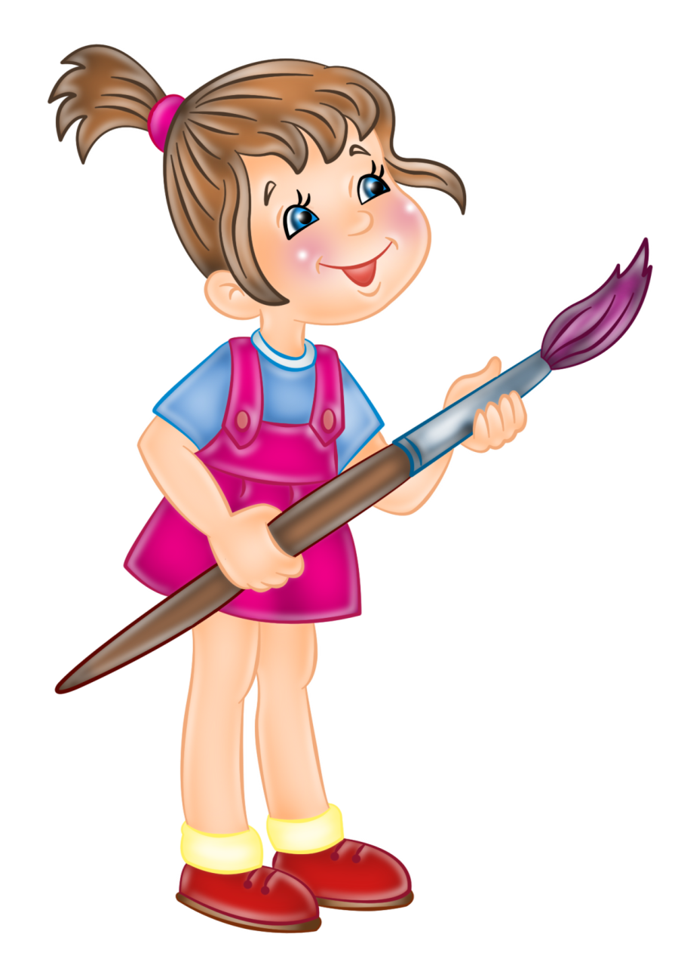

Slide 3
